Slide 1
Minicurso SINFORM 2016 Linha de Produto de Software
Mateus Passos Soares Cardoso

Slide 2
Roteiro
Digrama de Casos de Uso
Modelo De Features
Diagrama de Classes
Desenvolvimento
Atividade

Slide 3
Diagrama de Casos de Uso

Slide 4
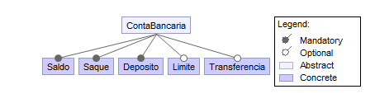
Modelo de Features

Slide 5
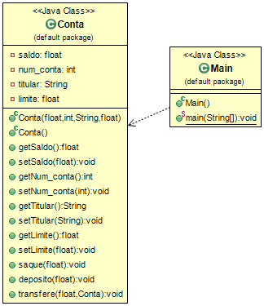
Diagrama de Classe

Slide 6
Processo de Desenvolvimento
Desenvolveremos primeiro a classe main e seus métodos.
Em seguida iremos implementar os métodos da classe Conta.

Slide 7
Código da Classe Main Parcial
import java.util.Scanner;
public class Main {
public static void main(String args[]) {
Scanner teclado = new Scanner(System.in);
char op;
Conta c1, c2;
c1 = new Conta();
c2 = new Conta();
...
}

Slide 8
Código da classe Main Parcial
do {
System.out.println("**********************\nLPS CONTA BANCARIA\n**********************");
System.out.println("C - Criar conta");
System.out.println("V - Ver Saldo");
System.out.println("D - Deposito");
System.out.println("R - Saque");
} while (op != 'S');

Slide 9
Código da Classe Main Parcial
// #if Limite
System.out.println("L - Ver limite");
// #endif
// #if Transferencia
System.out.println("T - Transferencia");
// #endif
System.out.println("S - Sair");
System.out.print("SUA OPCAO:");
op = teclado.next().charAt(0);

Slide 10
Código da Classe Main Parcial
switch (op) {
case 'C':
System.out.print("Insira o nome do titular: ");
c1.setTitular(teclado.next());
System.out.print("Insira o número da conta: ");
c1.setNum_conta(teclado.nextInt());
System.out.print("Insira o saldo da conta:");
c1.setSaldo(teclado.nextFloat());
// #if Limite
System.out.print("Insira o limite da conta:");
c1.setLimite(teclado.nextFloat());
// #endif
break;
case 'V':
System.out.println("Saldo:" + c1.getSaldo());
break;

Slide 11
Código Classe Main Parcial
case 'D':
System.out.print("Insira o valor do depósito");
c1.deposito(teclado.nextFloat());
break;
case 'R':
System.out.print("Insira o valor do saque");
c1.saque(teclado.nextFloat());
break;
// #if Limite
case 'L':
System.out.println("Limite:" + c1.getLimite());
break;
// #endif

Slide 12
Código Classe Main Parcial
// #if Transferencia
case 'T':
System.out.print("Insira o valor a ser transferido");
c1.transfere(teclado.nextFloat(), c2);
break;
// #endif
case 'S':
System.out.println("Encerrando execucao");
break;
default:
System.out.println("Opcao Invalida");
}

Slide 13
Código Classe Conta Parcial
public class Conta {
private float saldo;
private int num_conta;
private String titular;
//#if Limite
private float limite;
//#endif
}

Slide 14
Código Classe Conta Parcial
//#if !Limite
public Conta(float saldo, int num_conta, String titular){
this.saldo = saldo;
this.num_conta = num_conta;
this.titular = titular;
}
//#if Limite
public Conta(float saldo, int num_conta, String titular,float limite){
this.saldo = saldo;
this.num_conta = num_conta;
this.titular = titular;
this.limite = limite;
}
//#endif

Slide 15
Código Classe Conta Parcial
public float getSaldo() {
return saldo;
}
public void setSaldo(float saldo) {
this.saldo = saldo;
}
Os demais métodos
Get & Set são com vocês!

Slide 16
Código Classe Conta Parcial
public void saque(float valor){
if(valor < this.saldo){
this.saldo -= valor;
System.out.println("Saque realizado com sucesso");
System.out.println("Saldo atual:"+this.getSaldo());
return;
}else{
System.out.println("Saldo insuficiente");
return;
}
}

Slide 17
Código Classe Conta Parcial
public void deposito(float valor){
this.saldo += valor;
System.out.println("Deposito realizado com sucesso");
System.out.println("Saldo atual:"+this.getSaldo());
return;
}

Slide 18
Código Classe Conta Parcial
//#if Transferencia
public void transfere(float valor, Conta destino){
if(valor < this.saldo){
destino.deposito(valor);
this.saldo -= valor;
System.out.println("Transferencia Realizada");
System.out.println("Saldo atual:"+this.getSaldo());
}else{
System.out.println("Saldo insuficiente");
}
}
//#endif

Slide 19
Próximos Passos
Crie arquivos de configurações para geração de produtos da LPS
Criaremos um produto de maneira diferente, ao terminar de definir a configuração clique com o botão direito em cima do projeto -> Feature IDE -> Product Generator

Slide 20
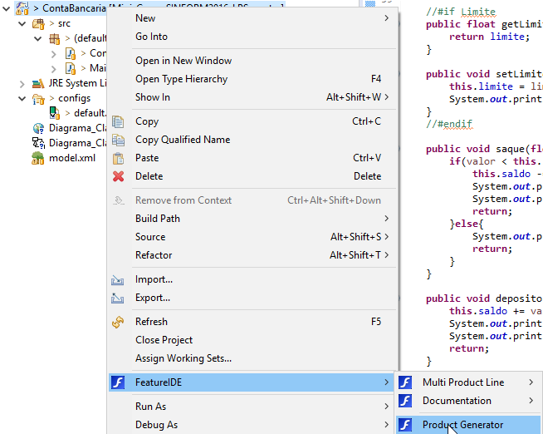
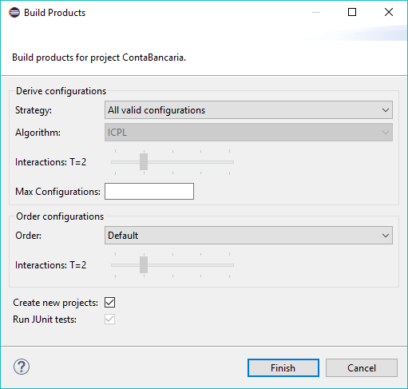
Próximos Passos

Slide 21
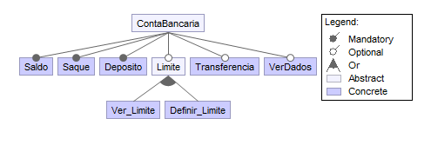
Atividade

